Slide 1
Библиотеки

Slide 2
Библиотеки
Библиотека включает в себя
  заголовочный файл;
  откомпилированный файл самой библиотеки:
    библиотеки меняются редко – нет причин перекомпилировать каждый раз;
    двоичный код предотвращает доступ к исходному коду.
Библиотеки делятся на
  статические;
  динамические.

Slide 3
Статические библиотеки
Связываются с программой в момент компоновки. Код библиотеки помещается в исполняемый файл.
«+»
  Исполняемый файл включает в себя все необходимое.
  Не возникает проблем с использованием не той версии библиотеки.
«-»
  «Размер».
  При обновлении библиотеки программу нужно пересобрать.

Slide 4
Динамические библиотеки
Подпрограммы из библиотеки загружаются в приложение во время выполнения. Код библиотеки не помещается в исполняемый файл.
«+»
  Несколько программ могут «разделять» одну библиотеку.
  Меньший размер приложения (по сравнению с приложением со статической библиотекой).
  Средство реализации плагинов.
  Модернизация библиотеки не требует перекомпиляции программы.

Slide 5
Динамические библиотеки
окончание
«+»
  Могут использовать программы на разных языках.
«-»
  Требуется наличие библиотеки на компьютере.
  Версионность библиотек.
Способы использования динамических библиотек
  динамическая компоновка;
  динамическая загрузка.

Slide 6
Использование статической библиотеки
Сборка библиотеки
  компиляция
    gcc -std=c99 -Wall -Werror -c arr_lib.c
  упаковка
    ar rc libarr.a arr_lib.o
  индексирование
    ranlib libarr.a
Сборка приложения
  gcc -std=c99 -Wall -Werror main.c libarr.a -o test.exe
или
  gcc -std=c99 -Wall -Werror main.c -L. -larr -o test.exe

Slide 7
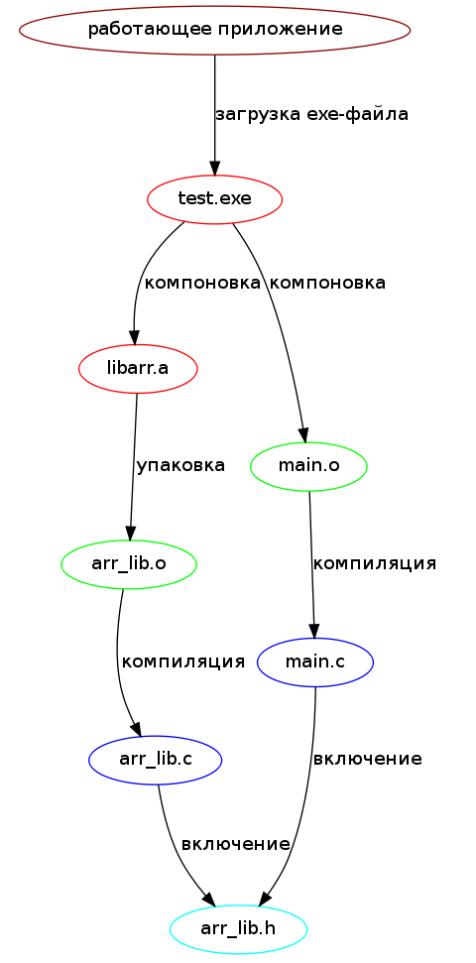
Граф зависимостей

Slide 8
Использование динамической библиотеки
(динамическая компоновка)
Сборка библиотеки
  компиляция
    gcc -std=c99 -Wall -Werror -c arr_lib.c
  компоновка
    gcc -shared arr_lib.o -Wl,--subsystem,windows -o arr.dll
Сборка приложения
    gcc -std=c99 -Wall -Werror -c main.c
    gcc main.o -L. –larr -o test.exe

Slide 9
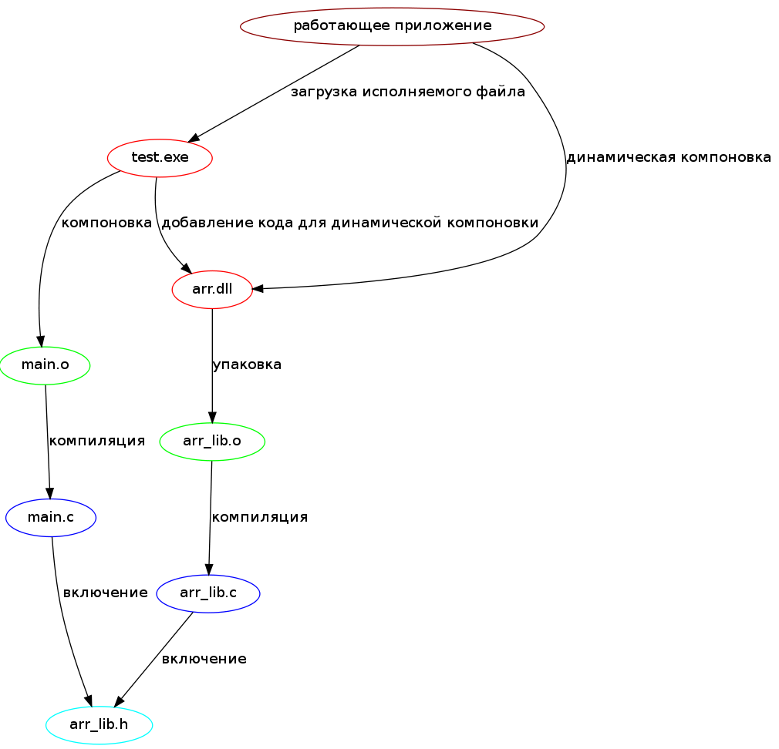
Граф зависимостей

Slide 10
Использование динамической библиотеки
(динамическая загрузка)
Сборка библиотеки
  компиляция
    gcc -std=c99 -Wall -Werror -c arr_lib.c
  компоновка
    gcc -shared arr_lib.o -Wl,--subsystem,windows -o arr.dll
Сборка приложения
    gcc -std=c99 -Wall -Werror main.c –o test.exe

Slide 11
Windows API для работы с динамическими библиотеками
windows.h
HMODULE LoadLibrary(LPCTSTR)
FARPROC GetProcAddress(HMODULE, LPCSTR)
FreeLibrary(HMODULE)

Slide 12
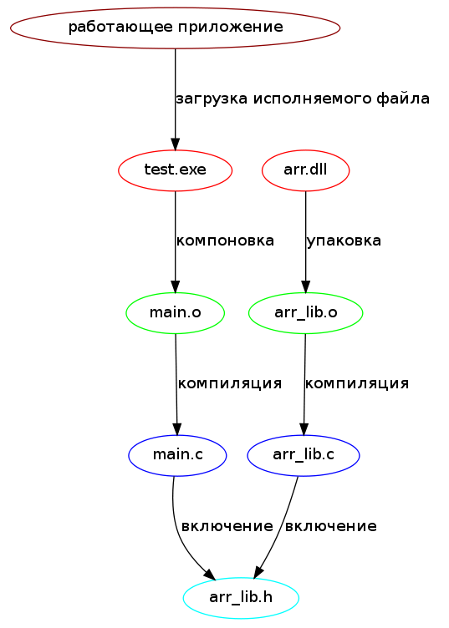
Граф зависимостей

